Slide 1

CREDIT RATING K-Means Approach
Version 2 – January 2021

Slide 2
Key Ideas
Mô hình lần trước đặt cho mình 2 vấn đề chính:
Các chỉ tiêu phân ngành có đang đủ tốt hay không?
Bộ 14 biến số đầu vào được lựa chọn có hợp lý chưa?
Mục đích của mô hình lần này là để trả lời cho câu hỏi đầu tiên. Vì thế em xây dựng một mô hình gần tương tự (vẫn dùng Kmeans Classification) nhưng perform thêm 2 phân tích bổ sung:
Chạy Kmeans trên nhiều chỉ tiêu phân ngành khác nhau: Ở đây em chọn ra 3 phân ngành popular nhất hiện giờ là Global Industry Classification Standard (GICS), Bloomberg Industry Classification Standard (BICS), International Classification Business (ICB). Trong đó GICS là bộ chỉ tiêu được sở giao dịch chứng khoán Việt Nam áp dụng.
Bổ sung một số kỹ thuật để từ 4 nhóm Kmeans, mình sẽ làm được credit scoring cho mỗi điểm dữ liệu (đại diện cho một công ty). Credit score cuối cùng sẽ được đối chiếu với biển động giá cổ phiếu để xác định tính chính xác của mô hình.
GICS
BICS
ICB
Level 1
11 sectors
Level 1
10 macro sectors
Level 1
11 industries
Level 2
24 industry groups
Level 2
46 micro sectors
Level 2
20 super sectors
Level 3
69 industries
Level 3
Not disclosed
Level 3
45 sectors
Level 4
158 sub-industries
Level 4
Not disclosed
Level 4
173 sub sectors
(Developed by MSCI)
Level 5
(Developed by Dow Jones and FTSE)
Not disclosed
(Developed by Bloomberg)

Slide 3
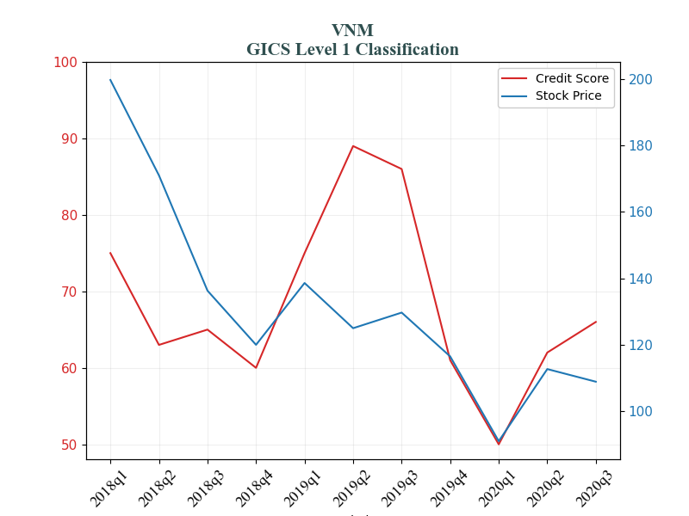
Result: GICS - VNM
Kết quả của VNM theo phân ngành GICS – Level 1:
Khá align với giá cổ phiếu, tuy nhiên có vẻ mô hình của mình đang khá nhạy cảm với các biến số đầu vào (credit score thay đổi mạnh qua các kỳ báo cáo)

Slide 4
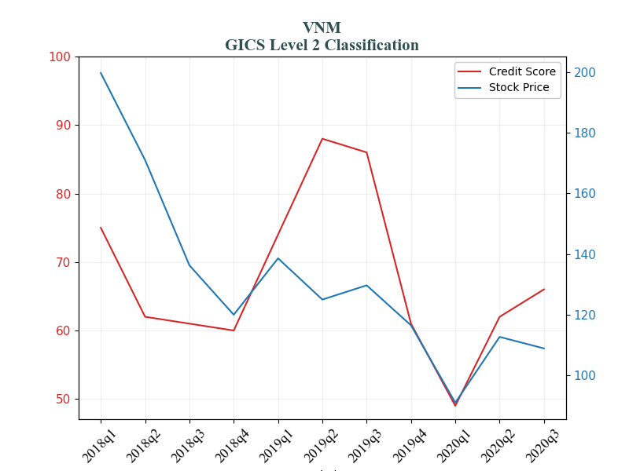
Result: GICS - VNM
Kết quả của VNM theo phân ngành GICS – Level 2:
Không nhiều thay đổi khi break down xuống level 2

Slide 5
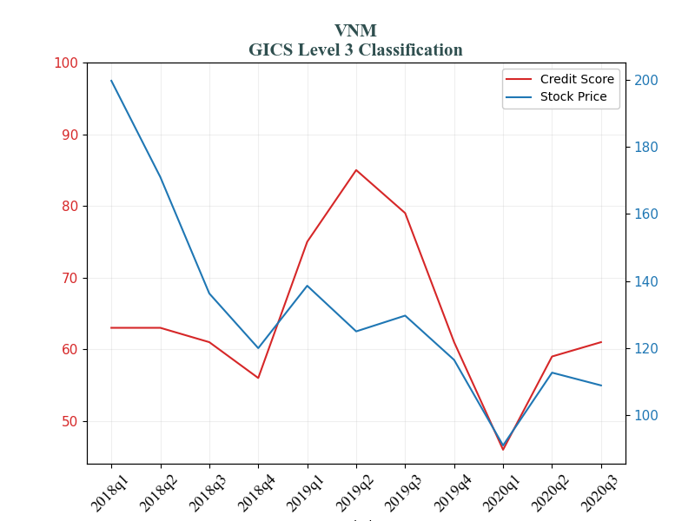
Result: GICS - VNM
Kết quả của VNM theo phân ngành GICS – Level 3:
Không nhiều thay đổi khi break down xuống level 3

Slide 6
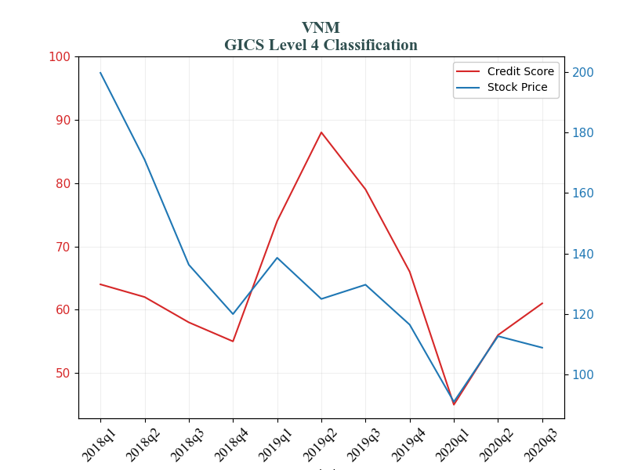
Result: GICS - VNM
Kết quả của VNM theo phân ngành GICS – Level 4:
Không nhiều thay đổi khi break down xuống level 4

Slide 7
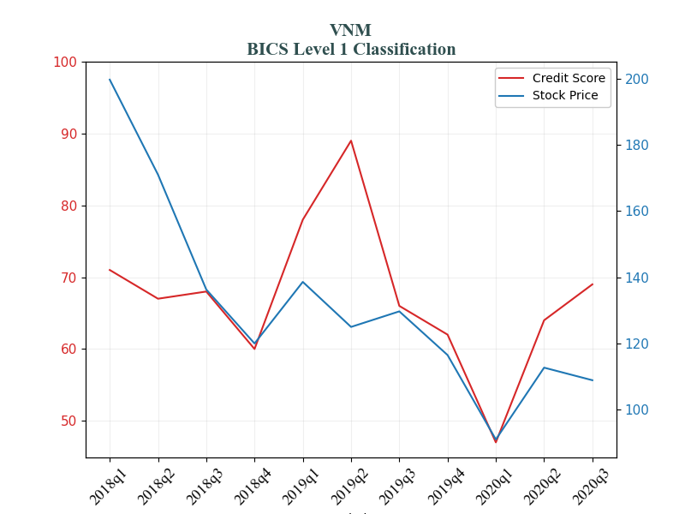
Result: BICS - VNM
Kết quả của VNM theo phân ngành BICS – Level 1:
Khá align với giá cổ phiếu, và cho kết quả gần tương tự như khi phân ngành theo GICS

Slide 8
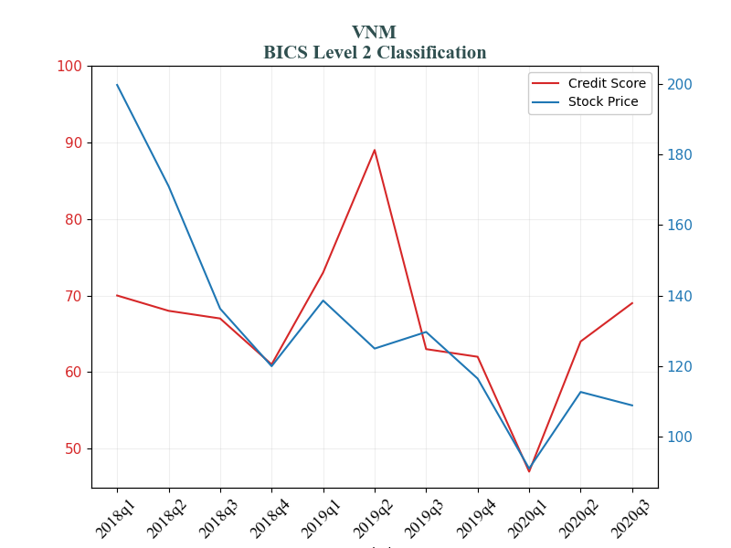
Result: BICS - VNM
Kết quả của VNM theo phân ngành BICS – Level 2:
Không nhiều thay đổi khi break down xuống level 2

Slide 9
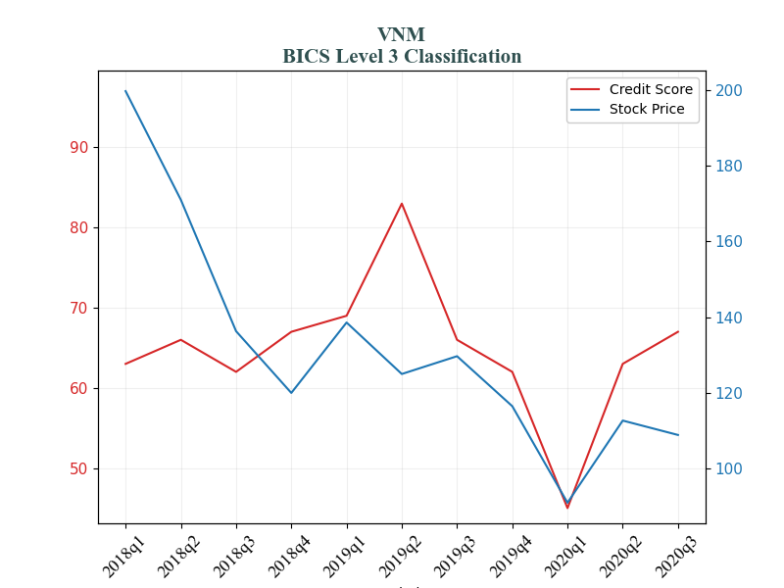
Result: BICS - VNM
Kết quả của VNM theo phân ngành BICS – Level 3:
Bắt đầu có sự thay đổi nhiều sau khi break down xuống level 3

Slide 10
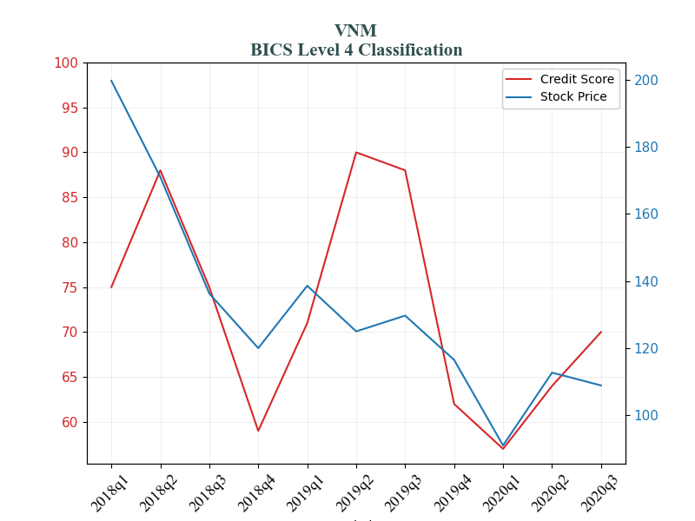
Result: BICS - VNM
Kết quả của VNM theo phân ngành BICS – Level 4:
Kết quả thay đổi rõ rệt khi xuống level 4

Slide 11
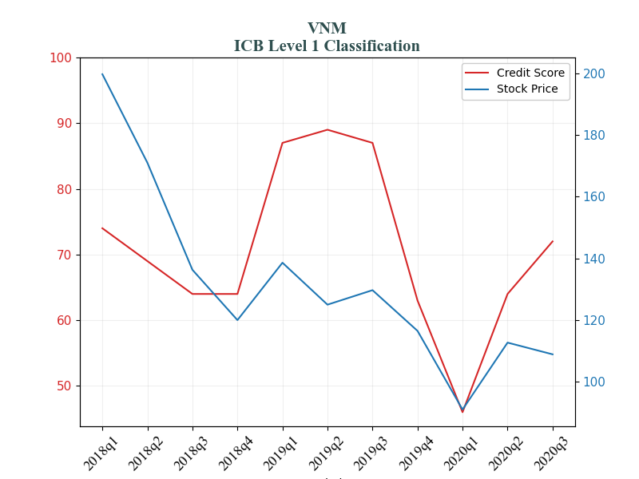
Result: ICB - VNM
Kết quả của VNM theo phân ngành ICB – Level 1:
Khá align với giá cổ phiếu

Slide 12
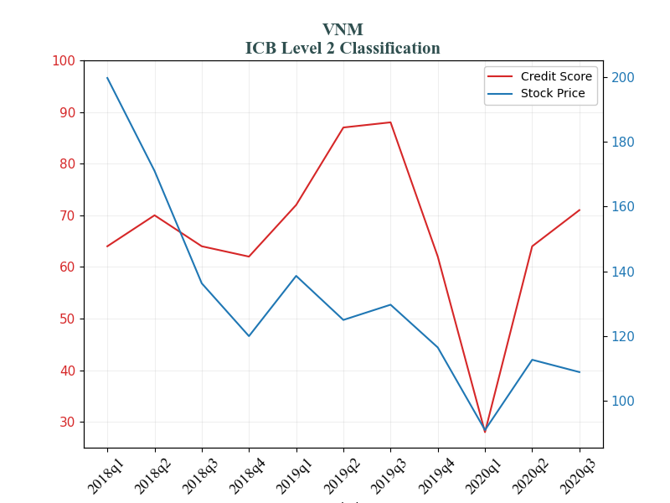
Result: ICB - VNM
Kết quả của VNM theo phân ngành ICB – Level 2:
Không nhiều thay đổi khi break down xuống level 2

Slide 13
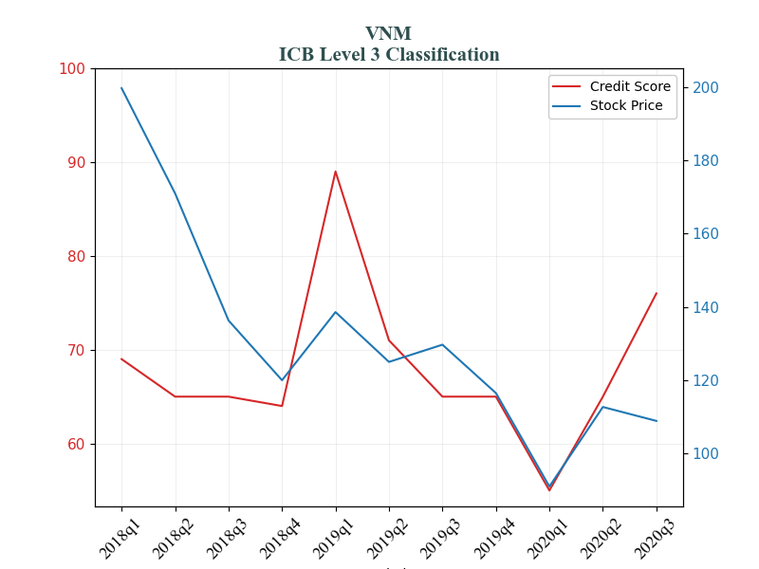
Result: ICB - VNM
Kết quả của VNM theo phân ngành ICB – Level 3:
Thay đổi rõ rệt khi xuống level 3

Slide 14
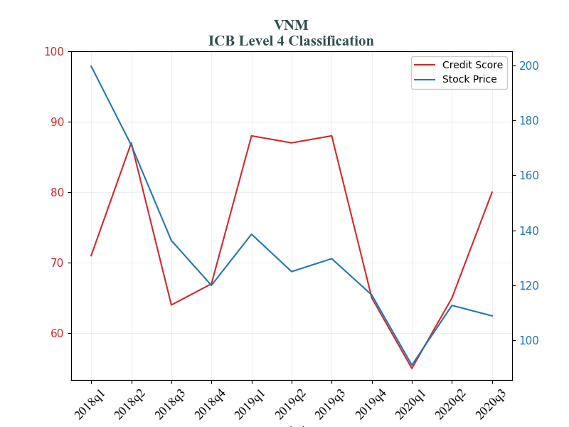
Result: ICB - VNM
Kết quả của VNM theo phân ngành ICB – Level 4:
Kết quả hoàn toàn khác khi xuống level 4

Slide 15
KEY Finding 1:
Credit score (dựa trên 14 chỉ tiêu fundamentals) giải thích tốt biến động giá cổ phiếu. Tuy nhiên mô hình của mình đang được thiết kế quá nhạy cảm với dữ liệu đầu vào, mặc dù xu hướng của credit score là đúng nhưng giá trị của nó thay đổi lớn theo thời gian (ví dụ chỉ cần một trong 14 chỉ tiêu tài chính xấu đi, mô hình sẽ trừ điểm ngay lập tức rất nhiều). Đây là điểm mình cần phải cải thiện trong các version tiếp theo.
Một tiêu chuẩn phân ngành tốt là một bộ chỉ tiêu mà khi phân ngành càng chi tiết, nó càng phải lọc ra được các công ty càng giống nhau về mặt nature . Vì thế để đánh giá các tiêu chuẩn phân ngành, mình cần phải tính accuracy rate (được đo bằng tỷ lệ credit score và giá cổ phiếu biến động cùng chiều) để từ đó xem có phải khi càng phân chi tiết thì mô hình càng đúng hay không. Em có chạy một cái test ở các slides sau

Slide 16
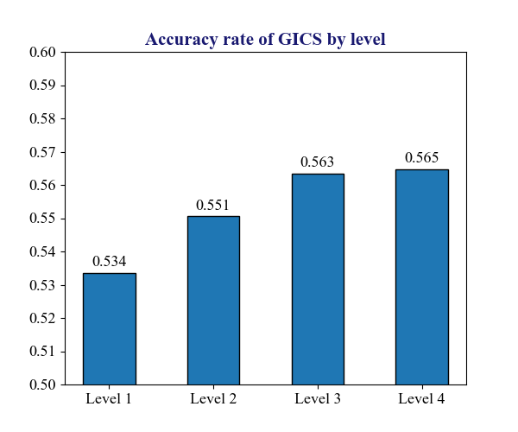
Accuracy rate across sector breakdowns: GICS

Slide 17
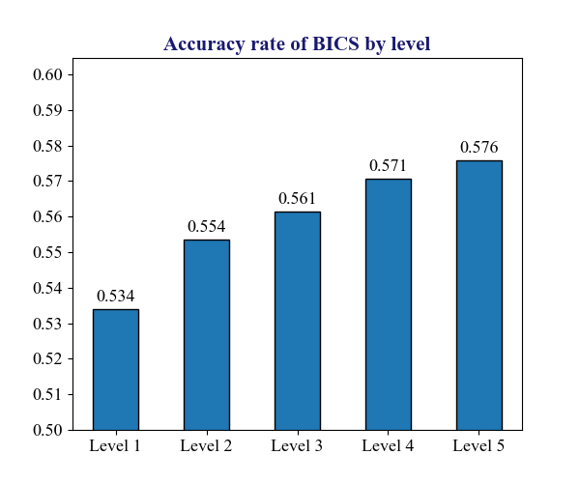
Accuracy rate across sector breakdowns: BICS

Slide 18
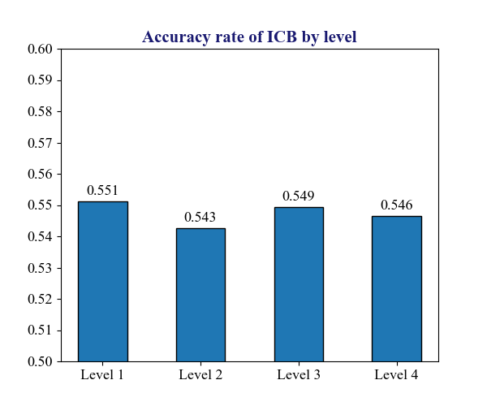
Accuracy rate across sector breakdowns: ICB

Slide 19
KEY Finding 2:
Qua kết quả mô hình ta có thể thấy, ngoại trừ mixed result ở ICB, nhưng cả GICS và BICS đều cho kết quả rất consistent: qua mỗi lần breakdown, các bộ chỉ tiêu này thực sự nhóm ra được các công ty cùng chung bản chất. Phân ngành của BICS tốt hơn một ít so với của GICS. Tuy nhiên ICB thì ra kết quả hơi tệ (càng phân ngành chi tiết càng sai). Vì thế em recommend dùng BICS.
Nhìn chung việc phân ngành càng chi tiết sẽ càng tốt cho mô hình. Điều này cũng trả lời được câu hỏi đầu tiên: “các chỉ tiêu phân ngành có tốt không?” Câu trả lời là CÓ. Vì thế bây giờ mình biết được “Phân Ngành” không là lý do ảnh hưởng xấu đến kết quả mô hình.
Sau khi loại được lý do đến từ phân ngành. Mình cần đánh giá vì sao accuracy rate của mình không cao (57.6%). Em sẽ xuất kết quả một số cổ phiếu để tìm nguyên nhân

Slide 20
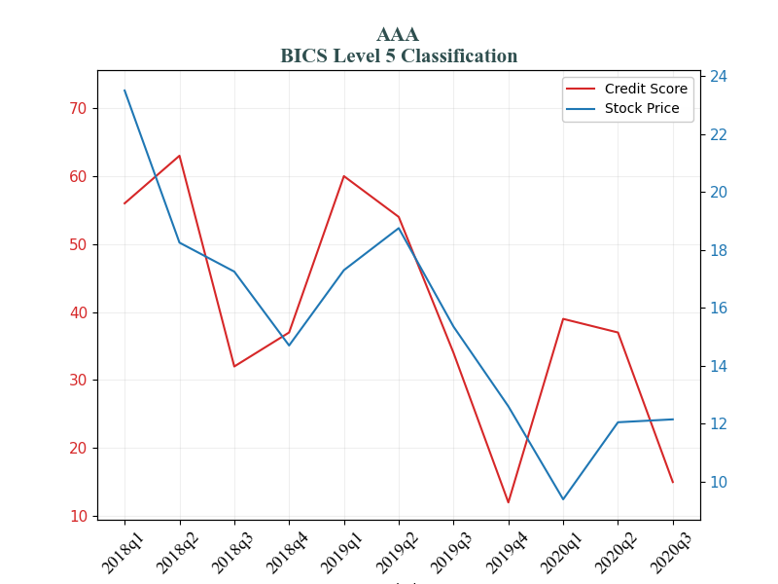
Main ISSue: timing
Lý do accuracy rate không cao đến từ vấn đề timing. Trong trường hợp của AAA, fundamentals đi trước price.

Slide 21
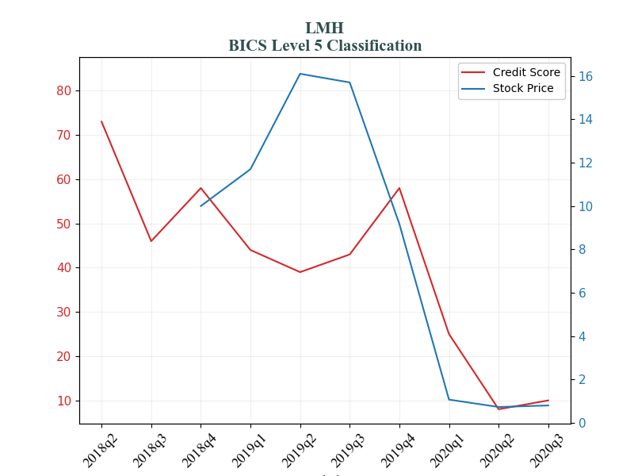
Main ISSue: timing
Trong trường hợp của LMH, fundamental lại đi sau price

Slide 22
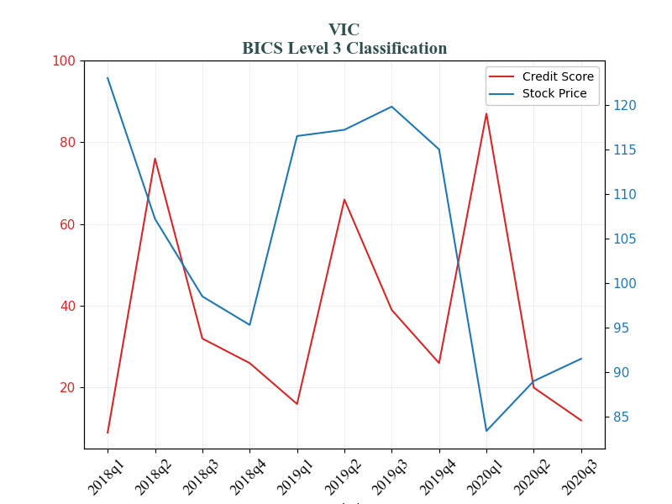
Main ISSue: timing
Trong trường hợp của VIC, fundamentals đi sau price.

Slide 23
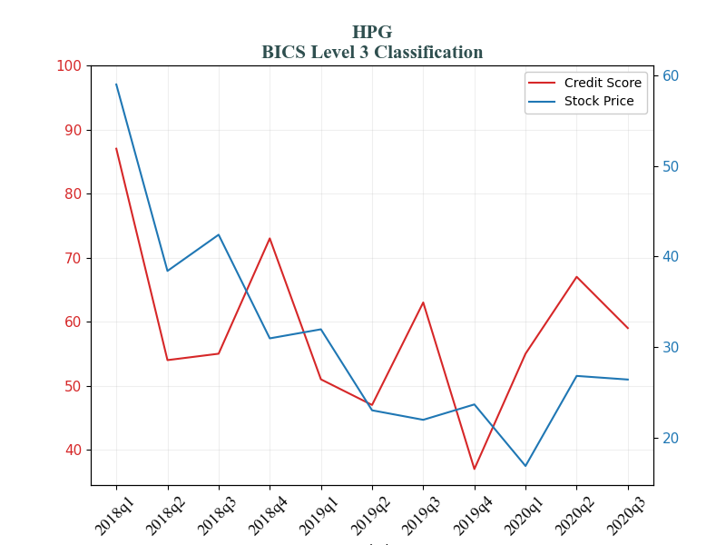
Main ISSue: timing
Trong trường hợp của HPG, fundamentals và price lại đi đồng thời

Slide 24
Conclusion:
Vì fundamentals và price trong phần lớn các trường hợp không thay đổi đồng thời, nếu tính accuracy rate bằng tỷ lệ số lần hai đại lượng này thay đổi cùng chiều trong cùng 1 period sẽ có kết quả không cao.
Em không có kinh nghiệm thị trường để hiểu lý do đằng sau sự mismatch này nên em cần book meeting và discuss với chị về kết quả trên để hiểu yếu tố nào quyết định fundamentals hay price sẽ đi trước. Nếu mình hiểu được nguyên nhân và capture được nó trong mô hình, kết quả sẽ cải thiện đáng kể.
Best Regards,

